Slide 1
Zabezpečené úložiště pomocí postkvantové kryptografie
Tadeáš Zachoval, Adam Turek, Tomáš Závada, Nguyen Van Phuc

Slide 2
Osnova
Rozvržení práce
Teorie
Samostatné řešení
Ukázka

Slide 3
Rozvržení práce
Tadeáš Zachoval
Adam Turek
Tomáš Závada
Nguyen Van Phuc
Notes:
Tadeáš – hlavní programování funkcionality a GUI
Adam – Dokumentace, kontrolní studie, GUI
Tomáš – Spojení peer to peer
Phuc – kontrolní studie

Slide 4
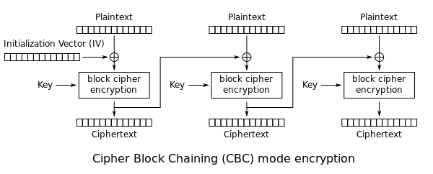
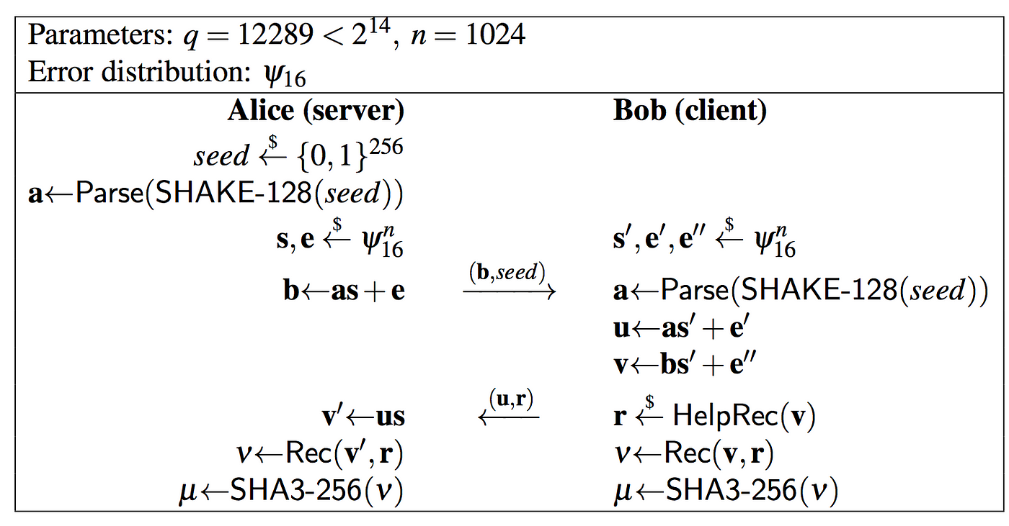
Teorie
AES CBC mod
NewHope
SHA-256

Slide 5
Řešení
Peer to peer komunikace
Symetrické šifrování
Postkvantová kryptografie
Dosažení integrity, autentičnosti a důvěrnosti
Zachytávání akcí do logů

Slide 6
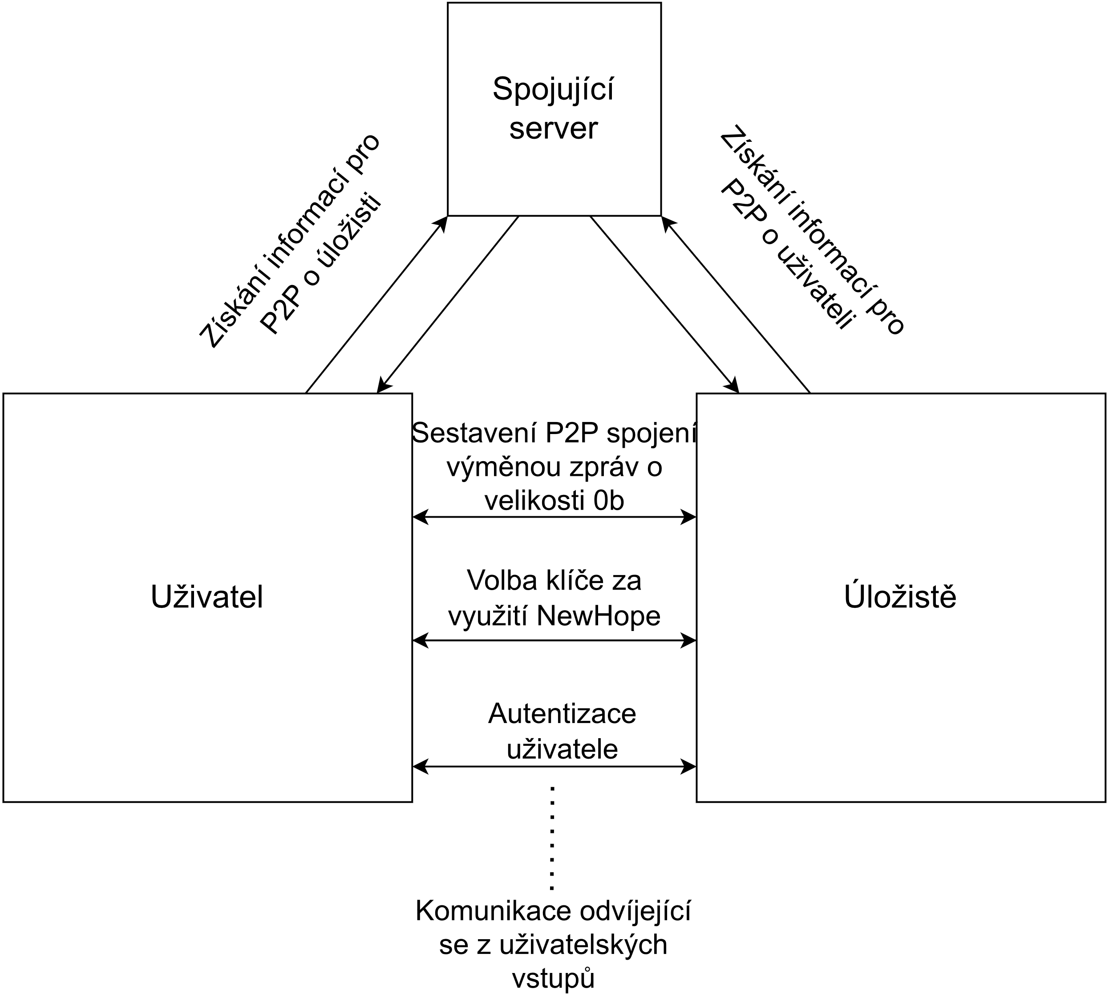
Řešení

Slide 7
Dostupné funkce úložiště
UploadFile
DownloadFile
DeleteFile
GetStorage
Notes:
Toto jsou naše 4 funkce nejdůležitější uložiště, které slouží pro Upload Download a Delete a zobrazení uložiště, kdy klient posílá na uložiště zprávu jedné z těchto funkcí tzn například downloadfile, ve zprávě se nachází uživatel, soubor, který chceme stahovat a zpráva, následně uložiště podle této zprávy vykonává danou funkci v metodě getResponse.
V případě toho stahovaní tak ta funkce Určí o jaký soubor z kterého adresáře se jedná následně se zapíše do logu, a zkontroluje se jestli dany soubor existuje a je menší než 65kB a následně se načte do proměnné se kterou se dále pracuje v jiné metodě, kde se odesílá zašifrovaně po 16blocích na cilovou adresu a port . A takto je to podobné u každé té funkce
Funkce GetStorage nám umožnuje si nechat zobrazit uložiště a zobrazovat v něm soubory, metoda bere argument jména uživatele a vytváří hierarchický slovník, který obsahuje informace o souborech na této cestě.
Toto jsou 4 funkce pro každého uzivatele, uživatel admin ma ještě moznost overovat a porovnávat logy

Slide 8
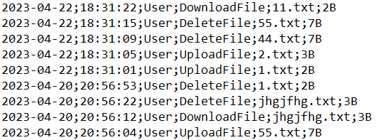
Logování
Do souboru
Přístup pouze admin
Zabezpečené hashem
Datum;Čas;Uživatel;Název funkce;Název souboru;Velikost souboru
Notes:
Logy se zapisují po každé interakci uživatele do souboru txt, který je uložen v adminovském adresáři a tento soubor se následně zabezpečí hashem SHA 256 jak lze vidět z obrázku či slajdu, zapisuje se XY a záznamy jsou seřazeny od nejnovějšího po nejstarší

Slide 9
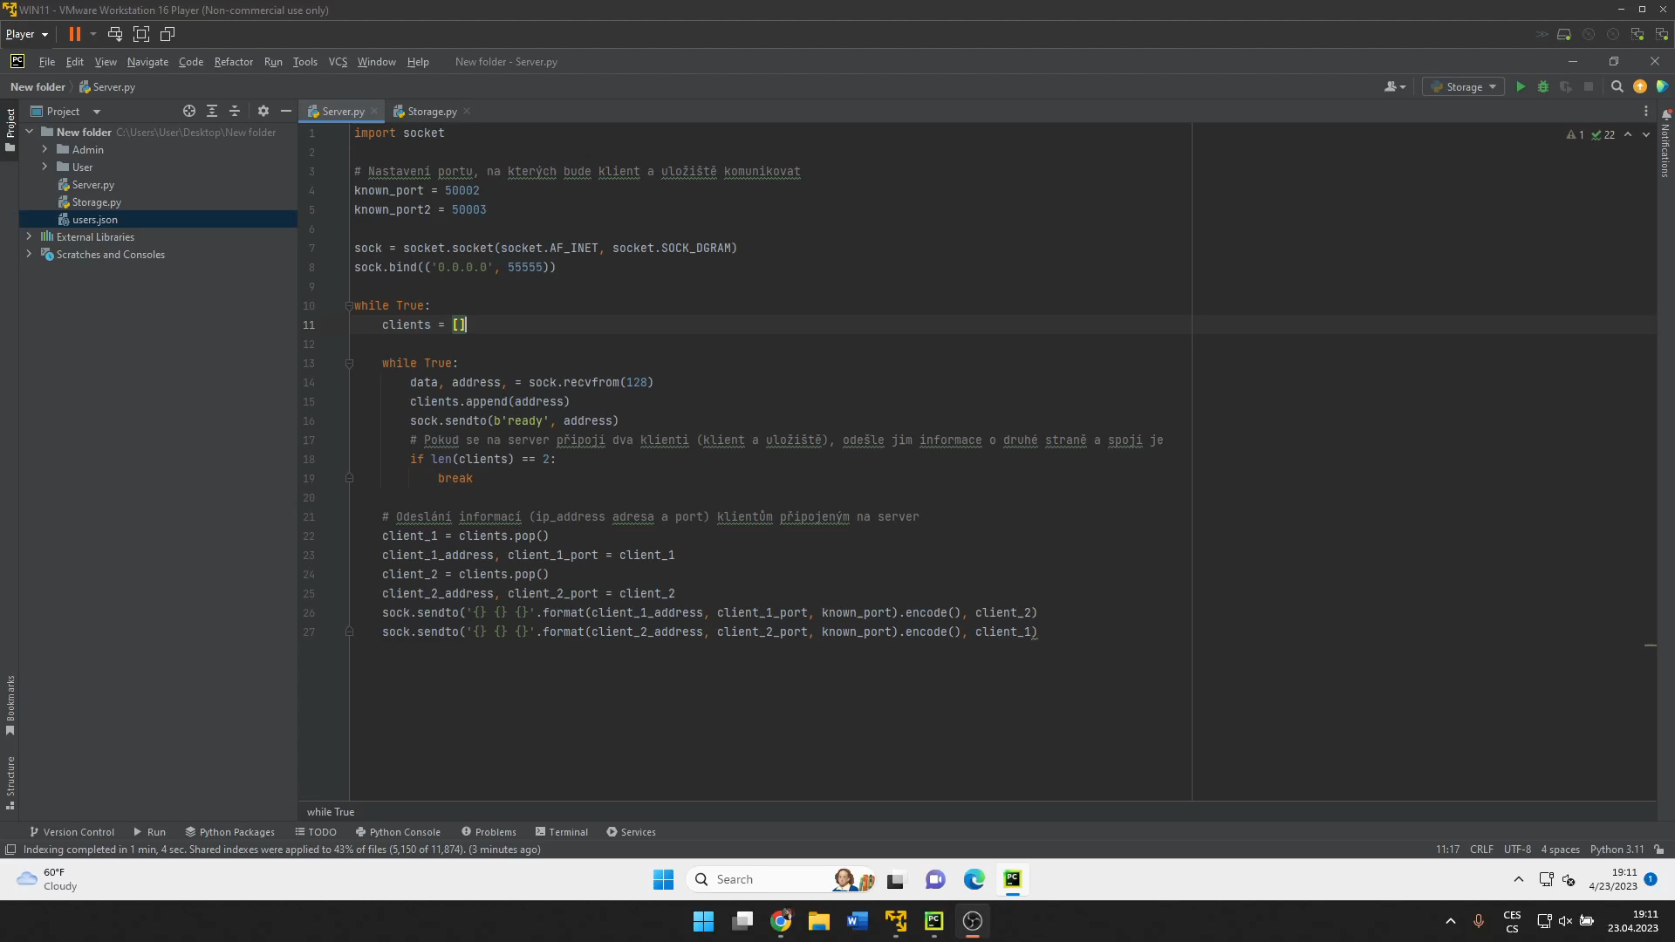
Ukázka

Slide 10
Závěr
Vytvoření peer to peer komunikace
Využití symetrického šifrování (AES)
Využití postkvantové kryptografie (NewHope)
Dosažení integrity, autentičnosti a důvěrnosti
Zachytávání akcí do logů (stahování, nahrávání, mazání, čas)
Notes:
Na závěr bychom chtěli říct, že se cílu dosáhlo splnit, vytvořili jsme ..(vyjmenuješ)
V budoucnu by se aplikace dala vylepšit tak, že nebude omezena na txt soubory a přenášené soubory nebudou omezeny na 65kB

Slide 11
Děkujeme za pozornost!

